Slide 1
Муниципальный этап Всероссийского профессионального конкурса «Воспитатель года – 2014» г.о.Нальчик
Фотоколлаж
Муниципальное казённое общеобразовательное учреждение «Средняя общеобразовательная школа № 7» КБР г.о.Нальчик
(ДСО № 71)
Воспитатель - Бекулова Марина Мухадиновна

Slide 2
Наша любимая Хлопулька
,
,

Slide 3
Играть всегда здорово, всегда весело!

Slide 4
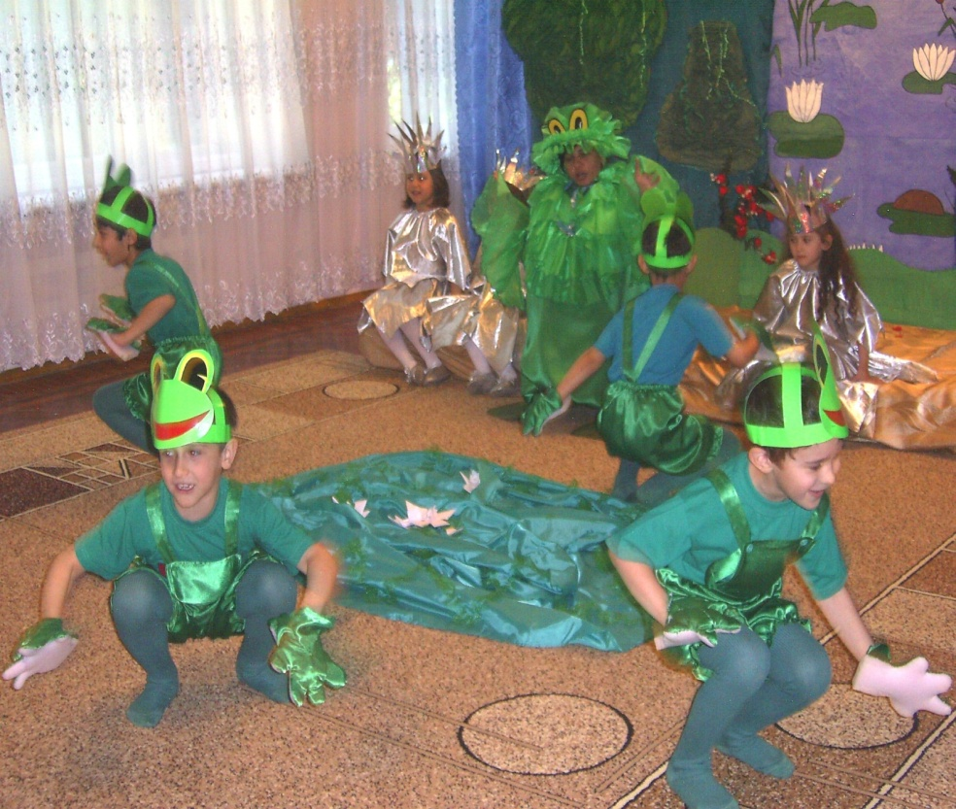
Сказочный мир театра

Slide 5
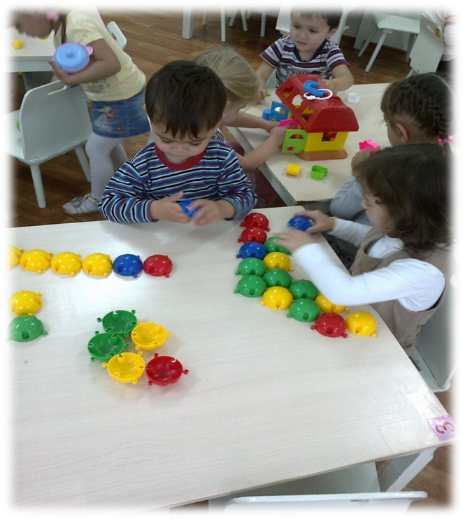
Игра – это творческая деятельность, в которой наглядно выступает комбинирующая деятельность воображения

Slide 6
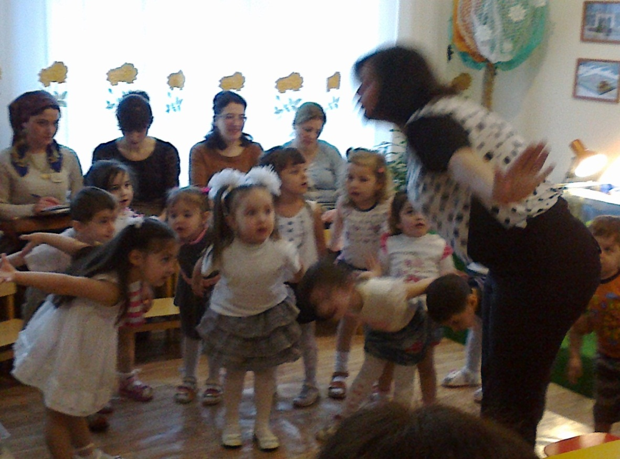
Мир познаётся в игре

Slide 7
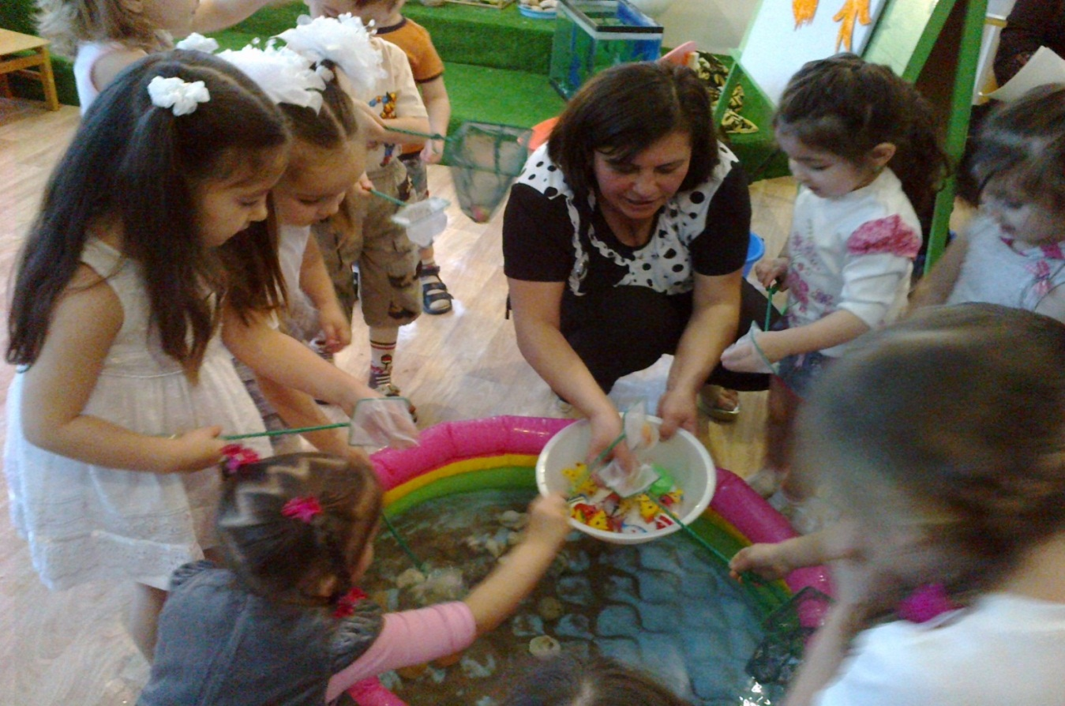
Игра – источник жизни ребёнка

Slide 8
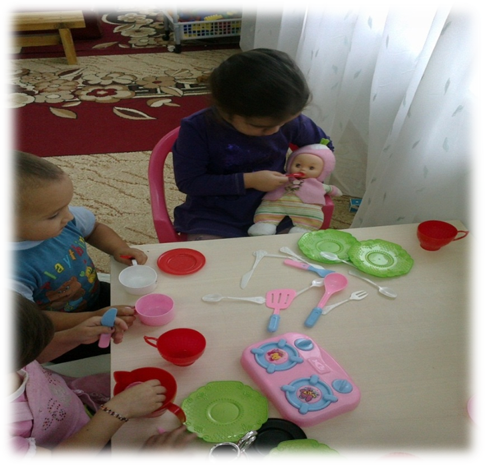
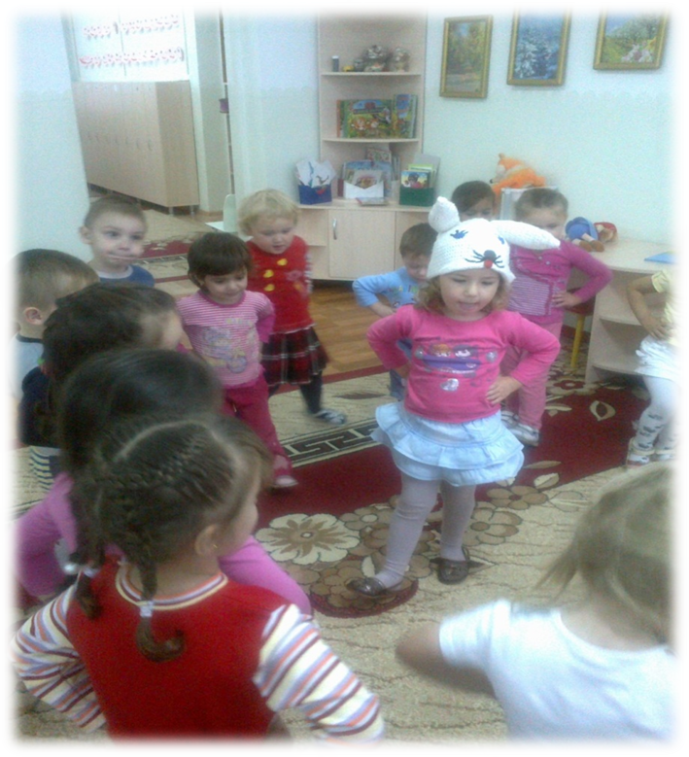
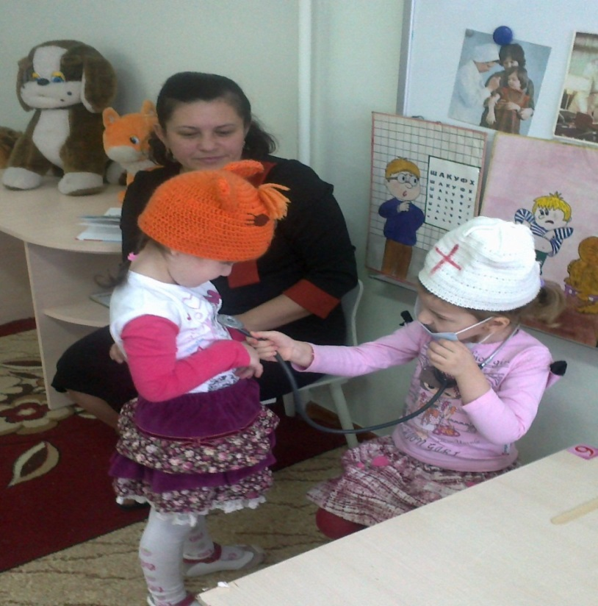
Сюжетно – ролевая игра – путь к познанию мира

Slide 9
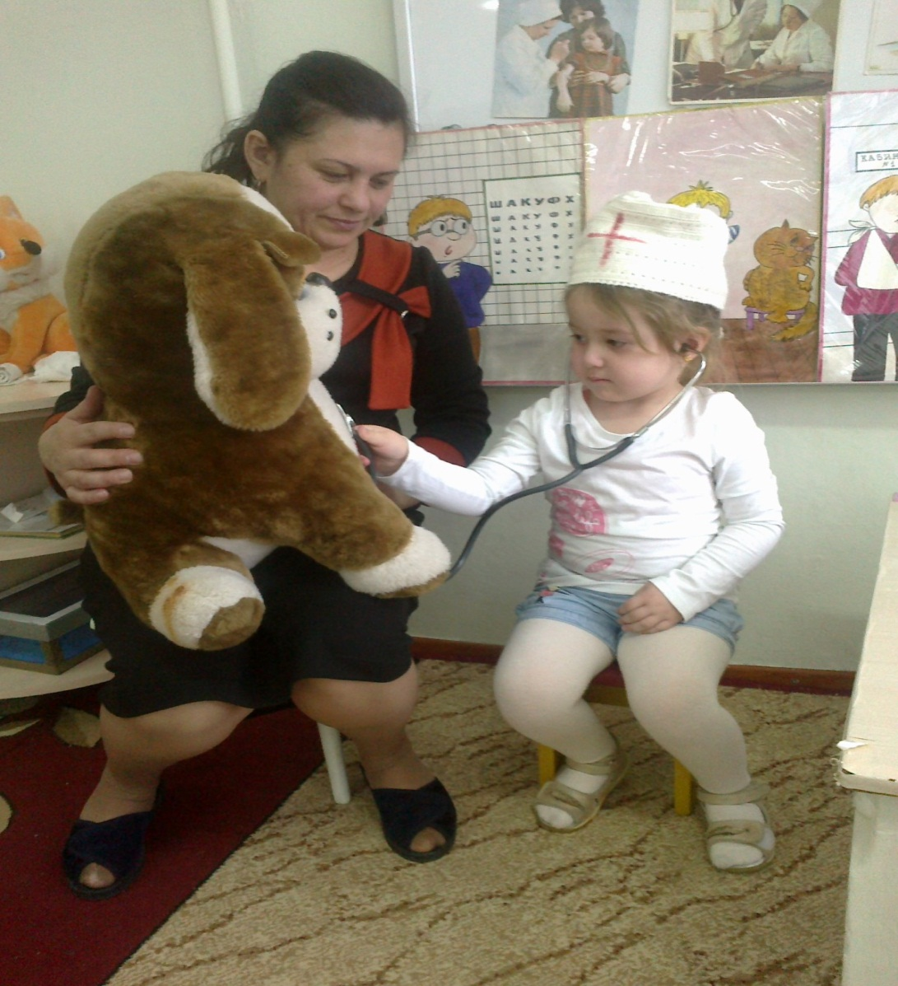
Игра – путь детей к познанию мира, в котором они живут и который признаны изменить

Slide 10
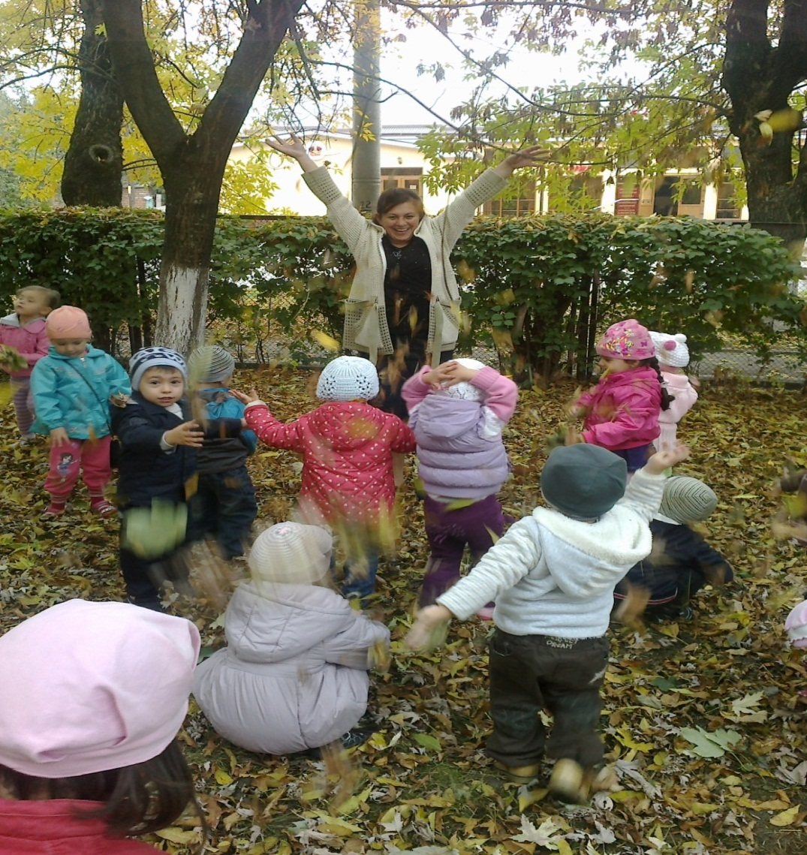
Игра – это искра, зажигающая огонёк пытливости и любознательности

Slide 11
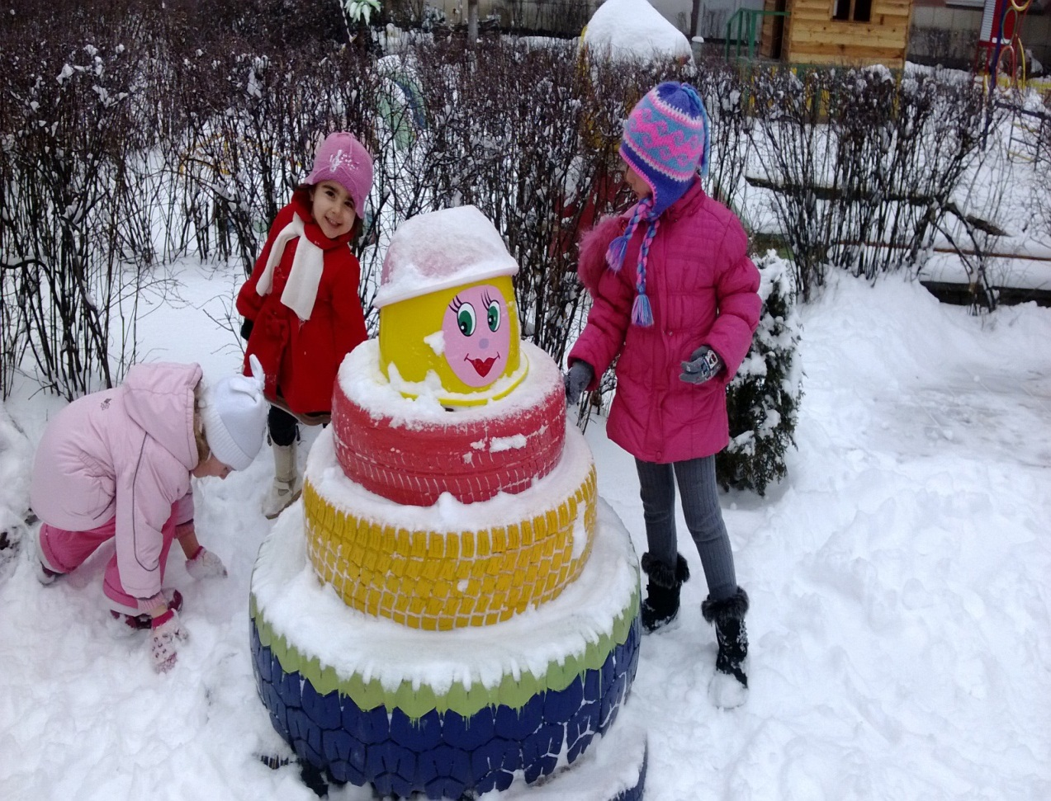
Мы играем круглый год!

Slide 12
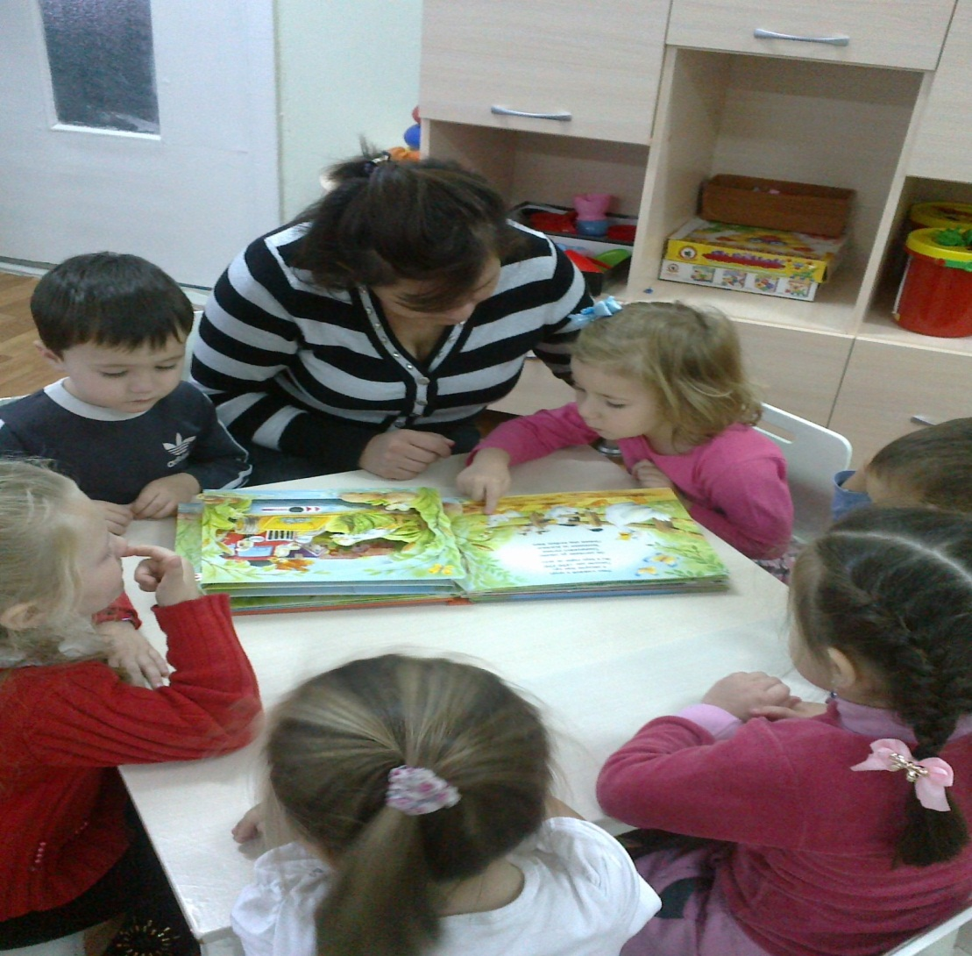
Минуты встречи с книгой

Slide 13
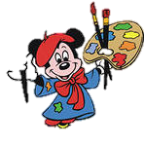
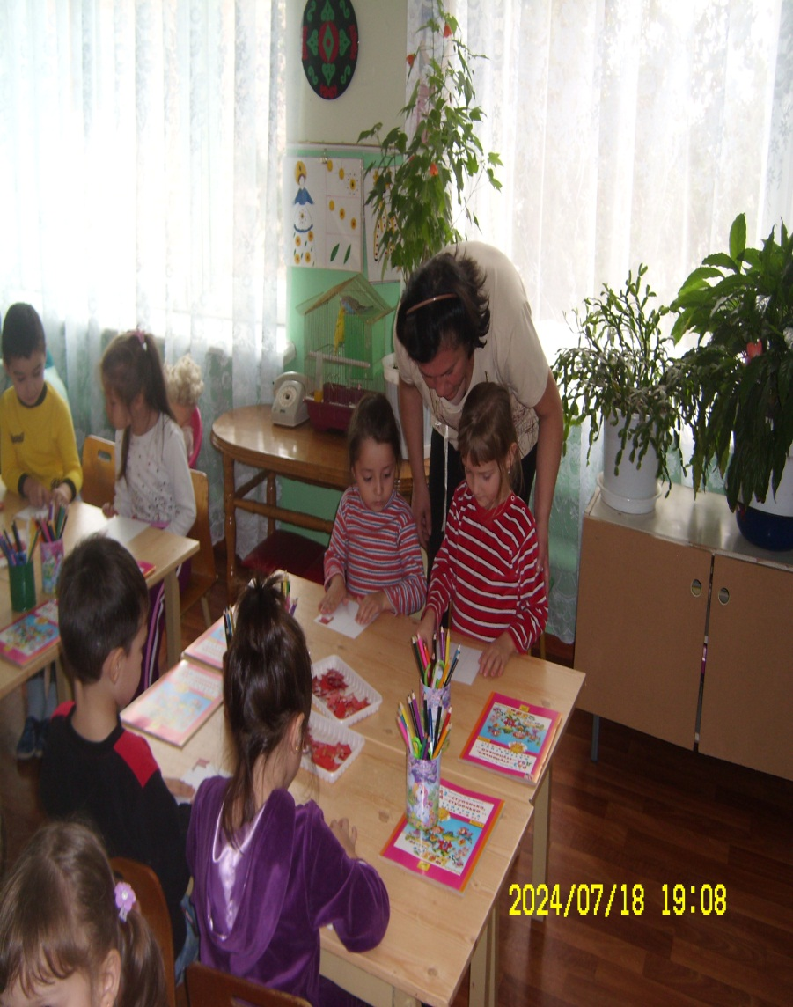
Игра и художественное развитие ребёнка

Slide 14
Спасибо за внимание!

